Slide 1
Kryptographie 2.0
Modul D3.2
Referent: Dr. Jörg Cosfeld

Slide 2
Kryptographie
Was lernen wir in dieser Vorlesung?
Gutes Verständnis für den Quanten Computer.
2
15.12.2022

Slide 3
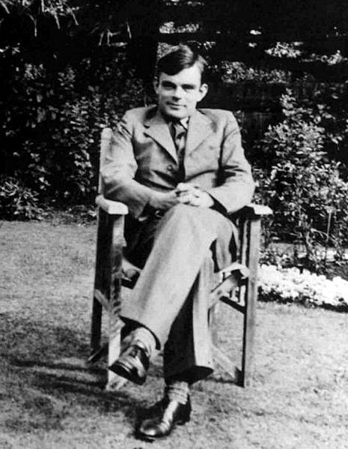
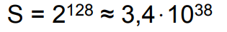


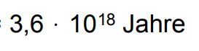

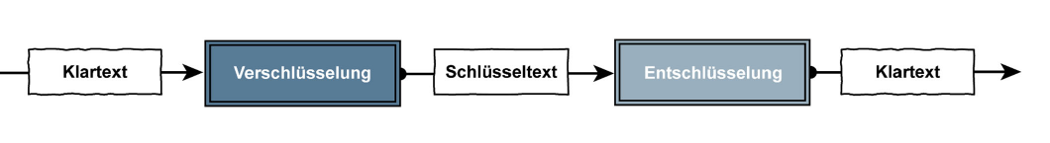
Kryptographie
Alan Turing
* 23. Juni 1912 in London; † 7. Juni 1954 in Wilmslow, Cheshire
Beispielrechnung:
Schlüssellänge 128 Bit
Rechner des Angreifers schafft 3mio Schlüsselversuche
1000 Rechner stehen dem Angreifer zur Verfügung
Schlüsselraum
Ein Jahr hat 31.557.600 Sekunden
a
b
c
Alice
Dauer= S / (a ⋅ b ⋅ c)
Bob
3
15.12.2022

Slide 4
Kryptographie
Was lernen wir in dieser Vorlesung?
Gutes Verständnis für den Quanten Computer.
Wir beamen uns heute nach Las Vegas!
4
15.12.2022

Slide 5
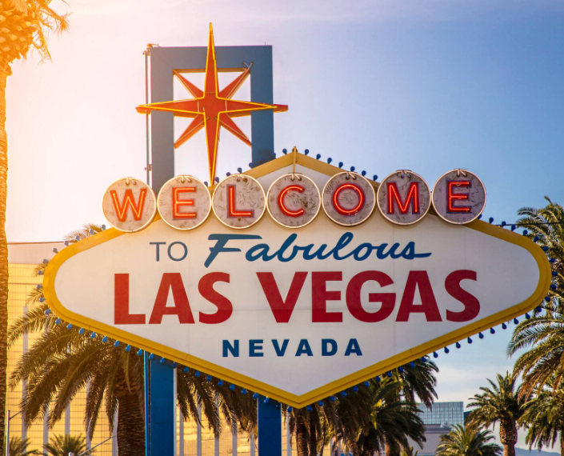
Kryptographie
Was lernen wir in dieser Vorlesung?
Gutes Verständnis für den Quanten Computer.
Wir beamen uns heute nach Las Vegas!
5
15.12.2022

Slide 6
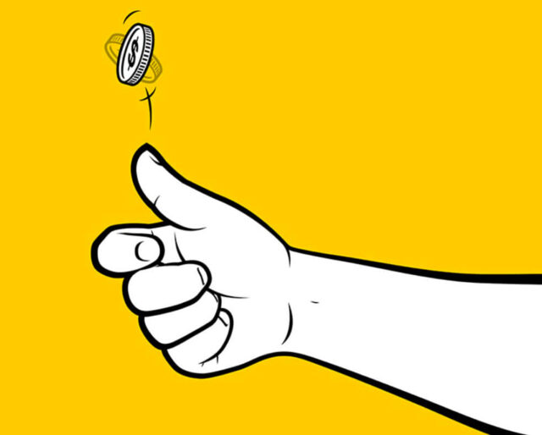
Kryptographie
Was lernen wir in dieser Vorlesung?
Gutes Verständnis für den Quanten Computer.
Wir beamen uns heute nach Las Vegas!
Warum?
Wir wollen Glückspiele spielen.
6
15.12.2022

Slide 7
Kryptographie
Spielregeln:
Wir spielen gegen einen Computer.
Der Computer ist richtig gut!
7
15.12.2022

Slide 8
Kryptographie
Spielregeln:
Wir spielen gegen einen Computer.
Der Computer ist richtig gut!
Coin liegt auf blau!
8
15.12.2022

Slide 9
Kryptographie
Spielregeln:
Wir spielen gegen einen Computer.
Der Computer ist richtig gut!
Coin wird von Jörg geflippt.
9
15.12.2022

Slide 10
Kryptographie
Spielregeln:
Wir spielen gegen einen Computer.
Der Computer ist richtig gut!
Coin wird von Jörg geflippt.
Das Ergebnis bleibt verborgen.
10
15.12.2022

Slide 11

Kryptographie
Spielregeln:
Wir spielen gegen einen Computer.
Der Computer ist richtig gut!
Computer spielt.
Coin wird von Jörg geflippt.
Das Ergebnis bleibt verborgen.
11
15.12.2022

Slide 12
Kryptographie
Spielregeln:
Wir spielen gegen einen Computer.
Der Computer ist richtig gut!
Computer spielt.
Coin wird von Jörg geflippt.
Das Ergebnis bleibt verborgen.
Das Ergebnis bleibt verborgen.
12
15.12.2022

Slide 13
Kryptographie
Spielregeln:
Wir spielen gegen einen Computer.
Der Computer ist richtig gut!
Computer spielt.
Coin wird von Jörg geflippt.
Das Ergebnis bleibt verborgen.
Das Ergebnis bleibt verborgen.
Coin wird von Jörg geflippt.
13
15.12.2022

Slide 14
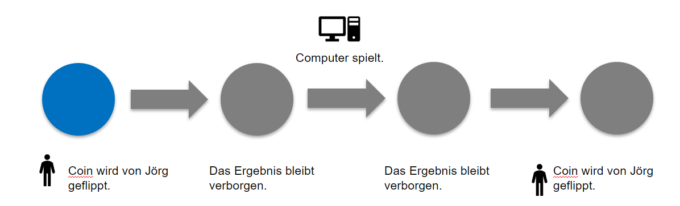
Kryptographie
14
15.12.2022

Slide 15
Kryptographie
Computer gewinnt.
Jörg gewinnt.
15
15.12.2022

Slide 16

Kryptographie
Annahme:
Computer gewinnt.
Wie sieht die Gewinnrate aus?
Annahme:
Jörg gewinnt.
16
15.12.2022

Slide 17
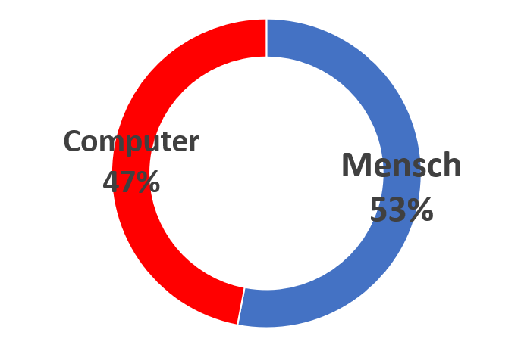
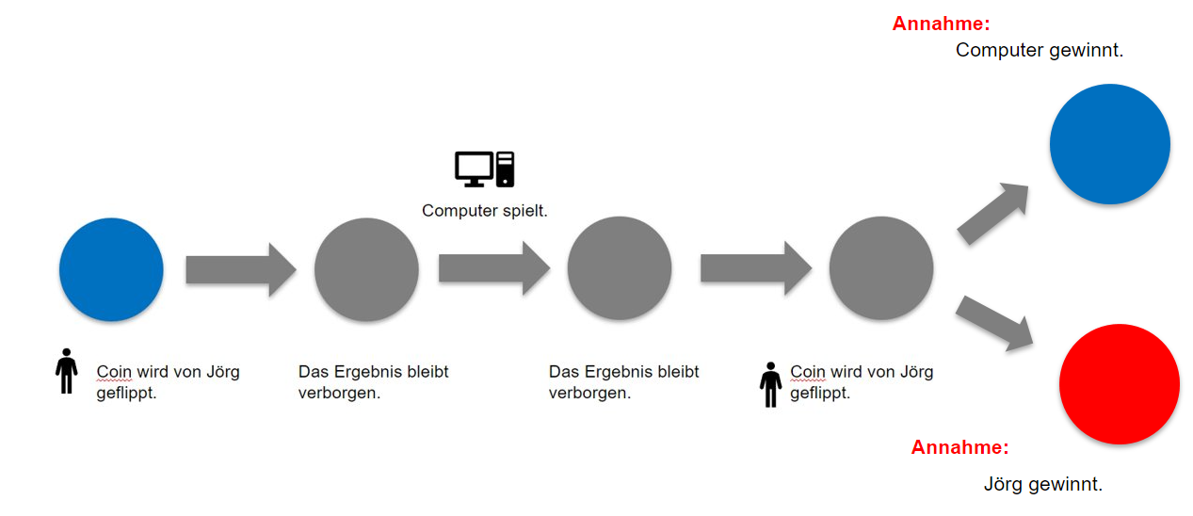
Kryptographie
17
15.12.2022

Slide 18
Kryptographie
Wir erreichen also einen Wert, der erwartet war.
18
15.12.2022

Slide 19
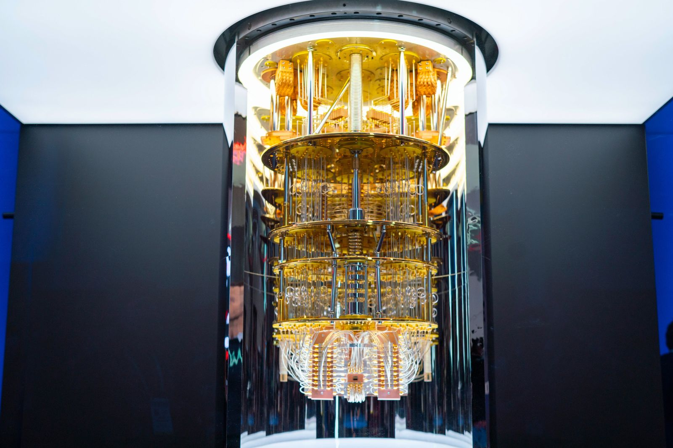
Kryptographie
19
15.12.2022

Slide 20
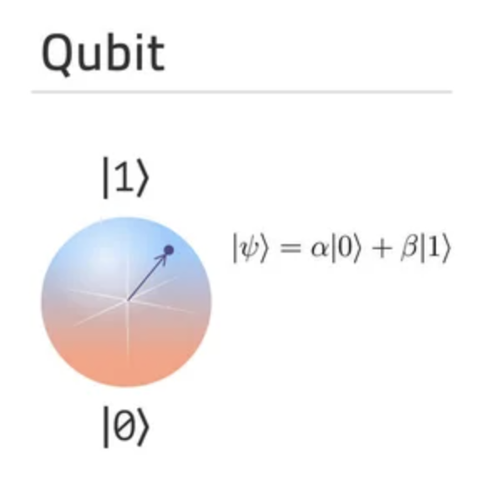
Kryptographie
20
15.12.2022

Slide 21

Kryptographie
21
15.12.2022

Slide 22
Kryptographie
Start einer Umfrage: Handzeichen für Blau?
Handzeichen für Rot?
22
15.12.2022

Slide 23
Kryptographie
Start einer Umfrage: Annahme wir haben 20 flips die auszuführen sind.
Gegen den
IBM Quantum Computer
20x
23
15.12.2022

Slide 24
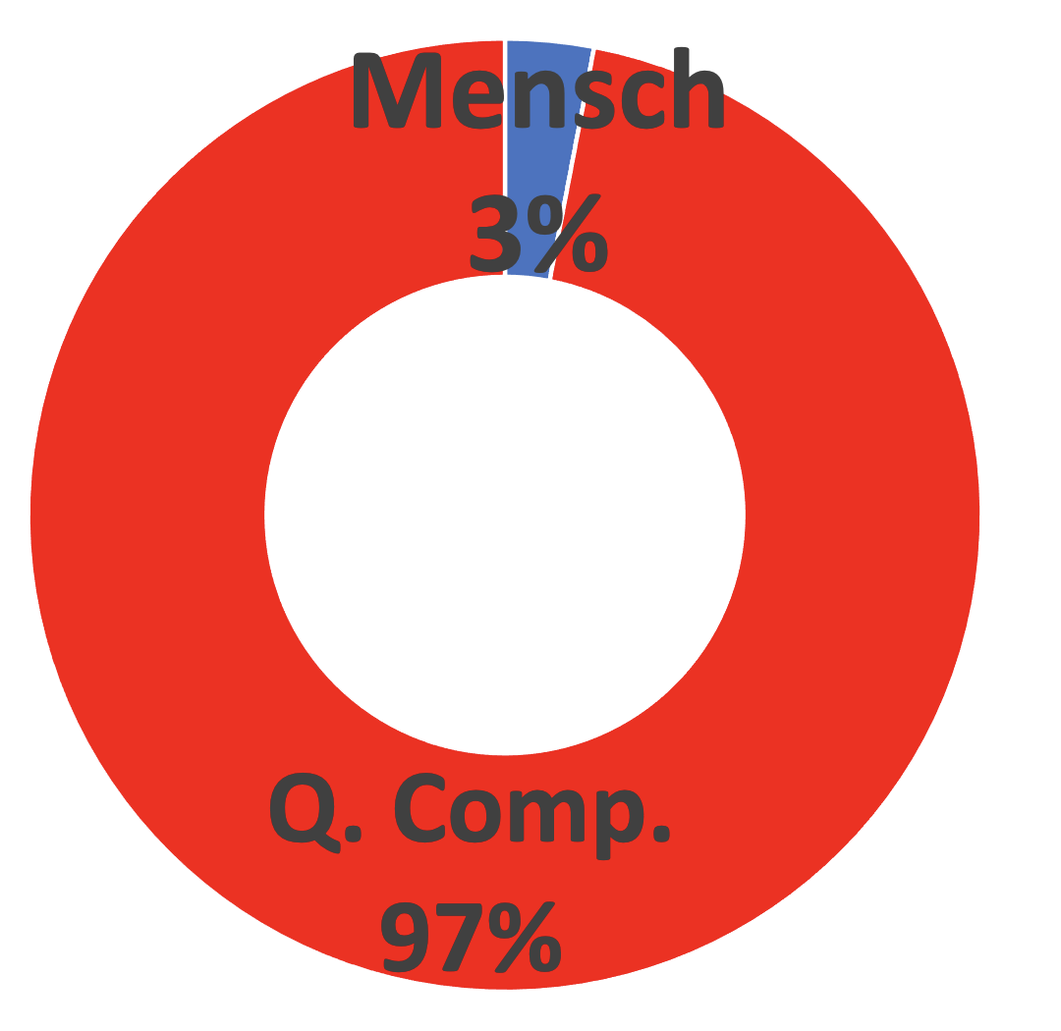
Kryptographie
Start einer Umfrage: Annahme wir haben 20 flips die auszuführen sind.
Gegen den
IBM Quantum Computer
24
15.12.2022

Slide 25


Kryptographie
Der Q. Comp. gewinnt mit ordentlich Vorsprung.
25
15.12.2022

Slide 26
Kryptographie
Die Preisfrage ist nun:
Warum?
26
15.12.2022

Slide 27
Kryptographie
Die Preisfrage ist nun:
Warum? Ein Computer codiert den Coin Flip (blau oder rot) in einen Bit.
Annahme:
0
1
27
15.12.2022

Slide 28

Kryptographie
Die Preisfrage ist nun:
Warum? Ein Computer codiert den Coin Flip (blau oder rot) in einen Bit.
Annahme:
0
1
28
15.12.2022

Slide 29
Kryptographie
Die Preisfrage ist nun:
Warum? Ein Computer codiert den Coin Flip (blau oder rot) in einen Bit.
Annahme:
0
1
29
15.12.2022

Slide 30

Kryptographie
Die Preisfrage ist nun:
Warum? Ein Quantencomputer codiert in einem fluid.
0
1
30
15.12.2022

Slide 31
Kryptographie
Die Preisfrage ist nun:
Warum? Ein Quantencomputer codiert in einem fluid.
0
1
31
15.12.2022

Slide 32
Kryptographie
Die Preisfrage ist nun:
Warum? Ein Quantencomputer codiert in einem fluid.
Ein Qubit ist eine Zustandsfunktion. Sie beschreibt den fluidalen Zustand der Quanten Computer Information.
0
1
32
15.12.2022

Slide 33
Kryptographie
Die Preisfrage ist nun:
Warum? Ein Quantencomputer codiert in einem fluid.
https://www.youtube.com/watch?v=p08_KlTKP50&ab_channel=UNMPhysicsandAstronomy
0
1
33
15.12.2022

Slide 34
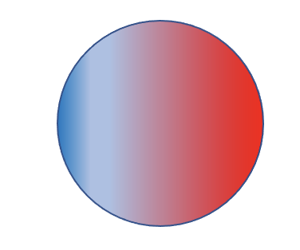
Kryptographie
0
1
34
15.12.2022

Slide 35
Kryptographie
0
1
35
15.12.2022

Slide 36
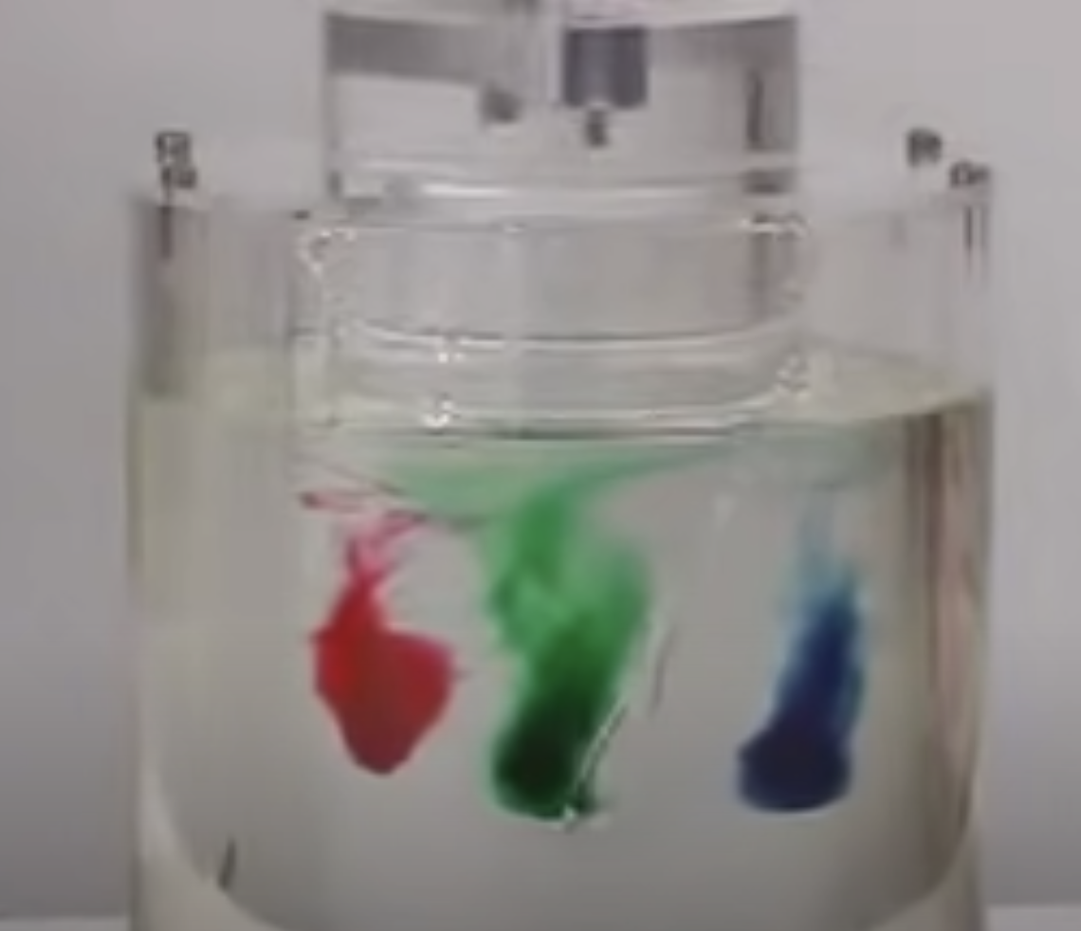
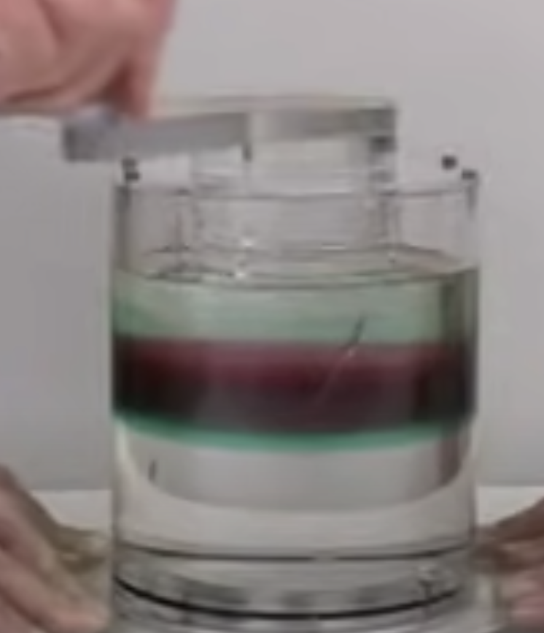
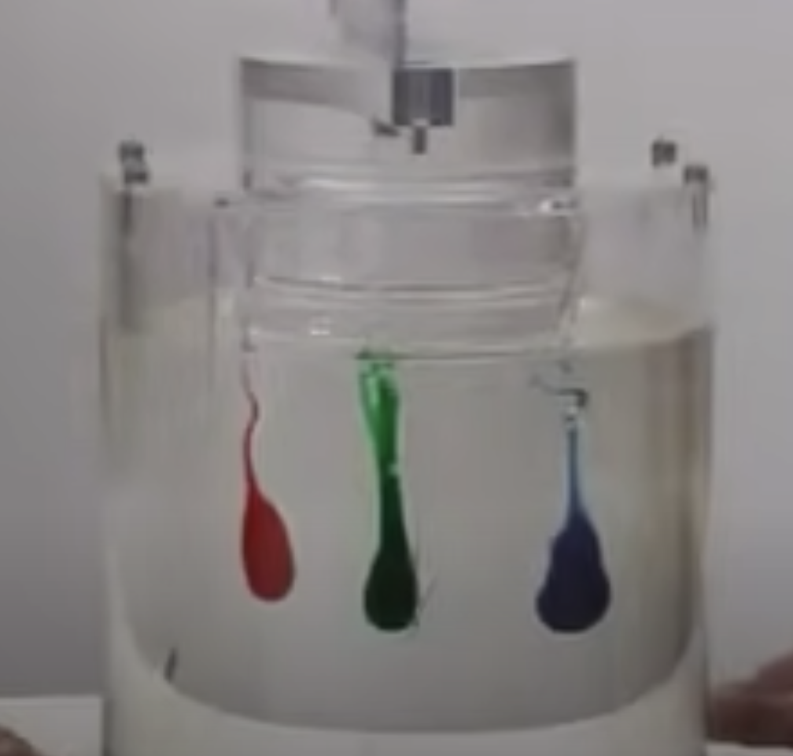
Kryptographie
0
1
36
15.12.2022

Slide 37
Kryptographie
Der Q. Computer kann sich aus dem fluidalen Zustand, dass richtige aussuchen.
0
1
37
15.12.2022

Slide 38
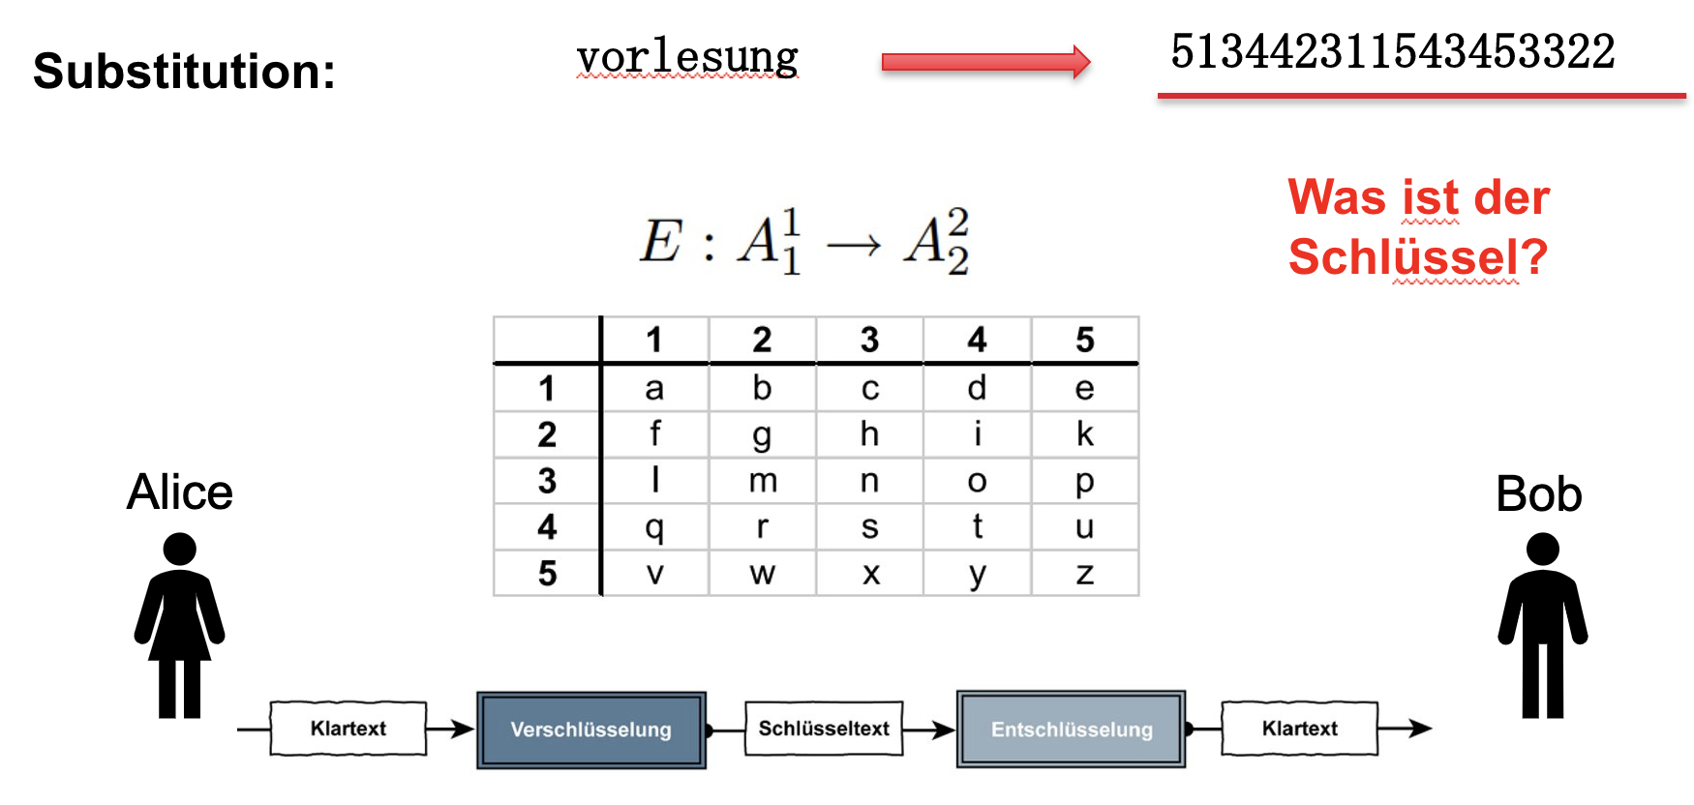
Kryptographie
Ein kurzer Rückblick: Verschlüsselung durch Substitution
38
15.12.2022

Slide 39
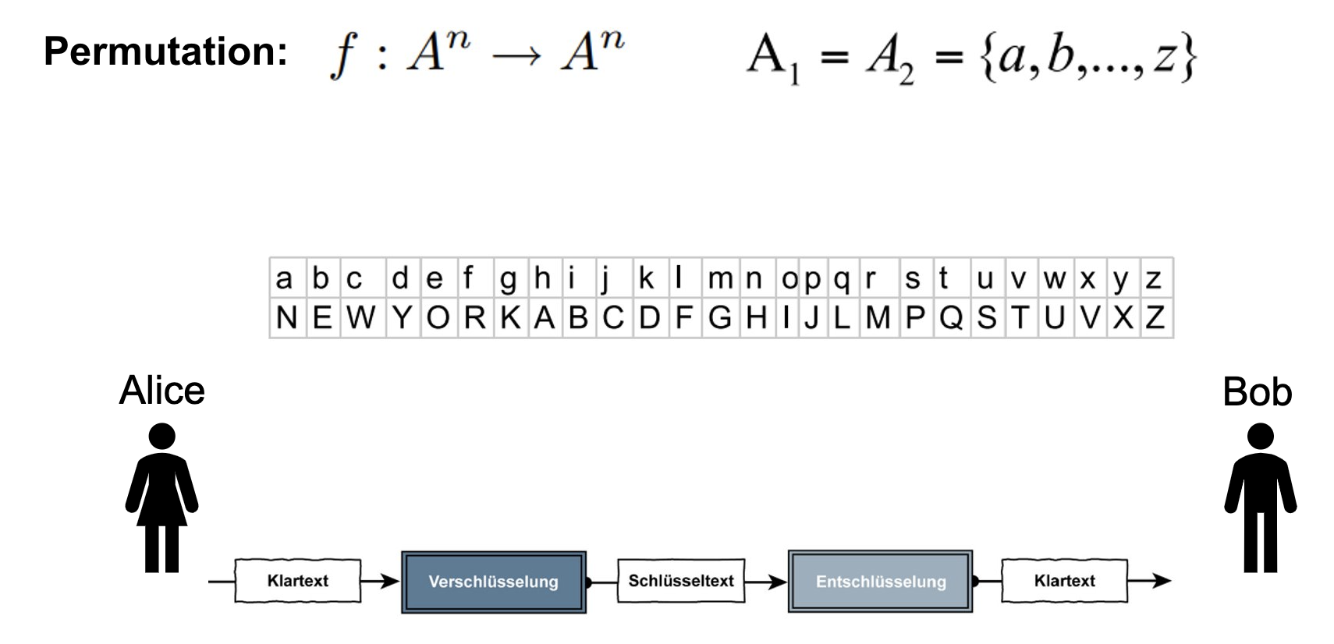
Kryptographie
Ein kurzer Rückblick: Verschlüsselung durch Substitution
39
15.12.2022

Slide 40
Kryptographie
Ein kurzer Rückblick: Funktion
40
15.12.2022

Slide 41
Kryptographie
Ein kurzer Rückblick: Funktion
Eine Funktion sollte möglichst irreversibel sein. Und nur mit dem Schlüssel umkehrbar sein.
41
15.12.2022

Slide 42
Kryptographie
Ein kurzer Rückblick: Funktion
Eine Funktion sollte möglichst irreversibel sein. Und nur mit dem Schlüssel umkehrbar sein.
Beispiel: Multiplikation von Primzahlen.
42
15.12.2022

Slide 43
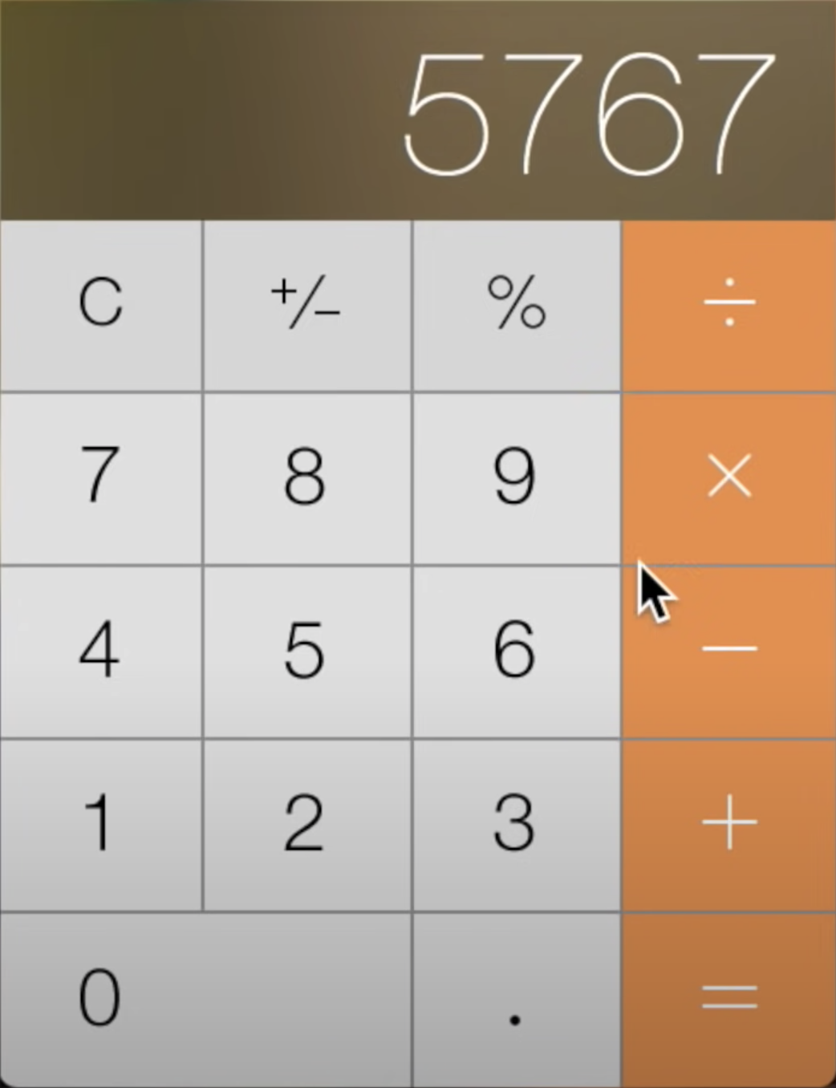
Kryptographie
Beispiel: Multiplikation von Primzahlen.
Multiplikation von
79 x 73
43
15.12.2022

Slide 44
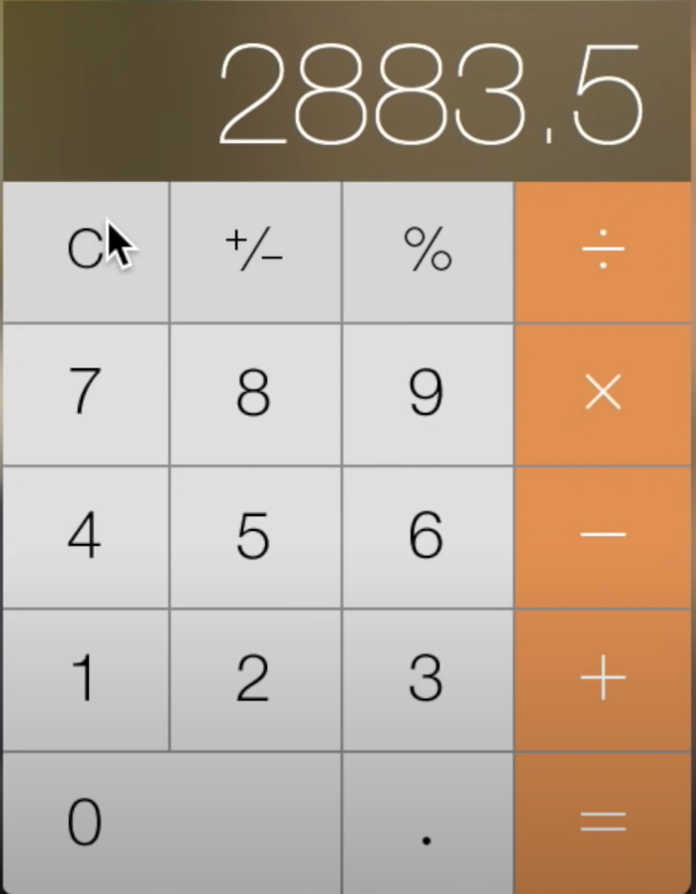
Kryptographie
Wir wollen diesen Code knacken. Durch ausprobieren.
5767 / 2 =
Beispiel: Multiplikation von Primzahlen.
Multiplikation von
79 x 73
44
15.12.2022

Slide 45

Kryptographie
Wir brauchen mehr als eine Rechenoperation.
5767 / 2 =
Beispiel: Multiplikation von Primzahlen.
Multiplikation von
79 x 73
45
15.12.2022

Slide 46
Kryptographie
Wir brauchen mehr als eine Rechenoperation.
5767 / 2 =
Beispiel: Multiplikation von Primzahlen.
Multiplikation von
79 x 73
46
15.12.2022

Slide 47
Kryptographie
Wir brauchen mehr als eine Rechenoperation.
5767 / 2 =
Beispiel: Multiplikation von Primzahlen.
Multiplikation von
79 x 73
Wir brauchen also ganz schön viele Versuche und Tippvorgänge.
47
15.12.2022

Slide 48

Kryptographie
Beispiel: Multiplikation von Primzahlen.
Was ist die größte Primzahl die nachgewiesen werden kann?
48
15.12.2022

Slide 49
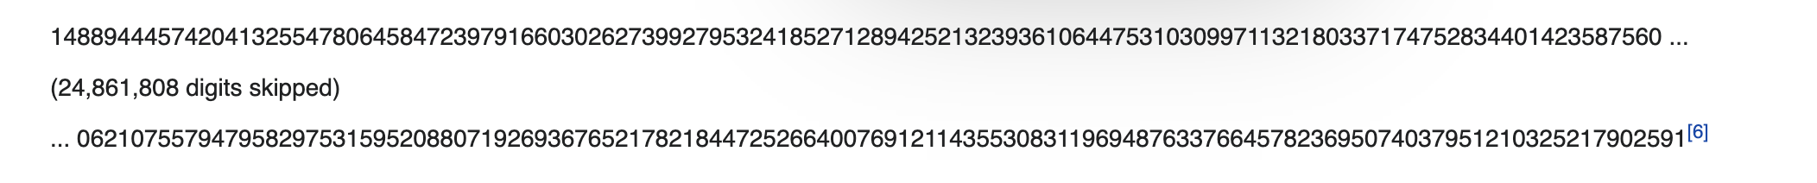
Kryptographie
Beispiel: Multiplikation von Primzahlen.
Was ist die größte Primzahl die nachgewiesen werden kann?
49
15.12.2022

Slide 50
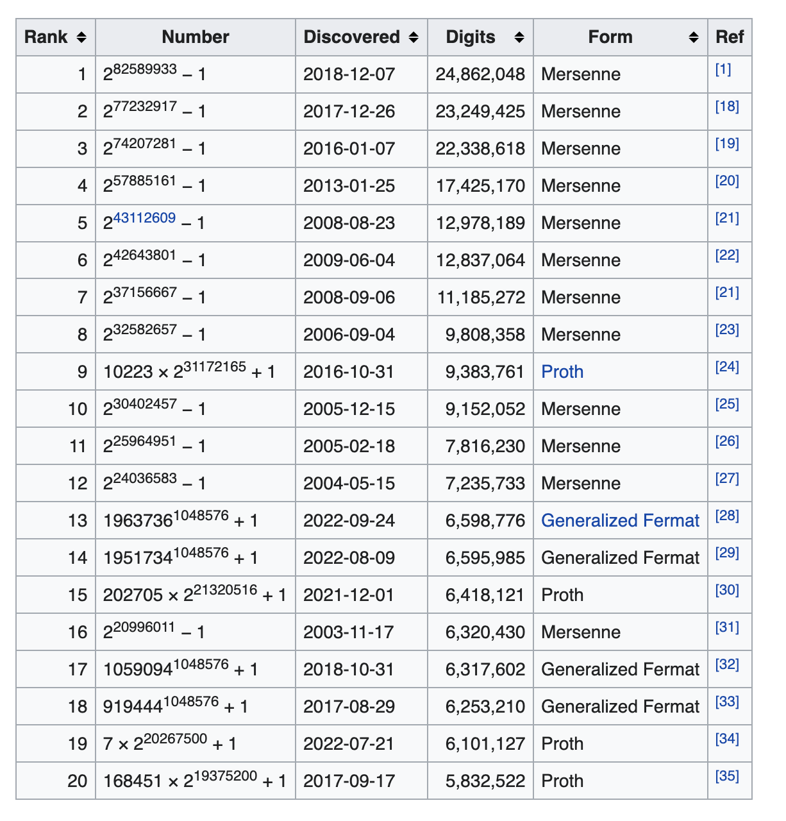
Kryptographie
Beispiel: Multiplikation von Primzahlen.
Was ist die größte Primzahl die nachgewiesen werden kann?
50
15.12.2022

Slide 51
Kryptographie
Beispiel: Multiplikation von Primzahlen.
Was ist die größte Primzahl die nachgewiesen werden kann?
51
15.12.2022

Slide 52
Kryptographie
Beispiel: Multiplikation von Primzahlen.
Was ist die größte Primzahl die nachgewiesen werden kann?
Multiplikation
Rank 1 x Rank 2
52
15.12.2022

Slide 53
Kryptographie
Beispiel: Multiplikation von Primzahlen.
Was ist die größte Primzahl die nachgewiesen werden kann?
Multiplikation
Rank 1 x Rank 2
53
15.12.2022

Slide 54
Kryptographie
Beispiel: Multiplikation von Primzahlen.
54
15.12.2022

Slide 55
Kryptographie
Beispiel: Multiplikation von Primzahlen.
v o r l e s u n g _ !
5 8 12 15 87 55 21 32 73 52 44 11 13 β
55
15.12.2022

Slide 56

Kryptographie
Beispiel: Multiplikation von Primzahlen.
v o r l e s u n g _ !
5 8 12 15 87 55 21 32 73 52 44 11 13 β
56
15.12.2022

Slide 57
Kryptographie
Beispiel: Multiplikation von Primzahlen.
v o r l e s u n g _ !
5 8 12 15 87 55 21 32 73 52 44 11 13 β
143
57
15.12.2022

Slide 58
Kryptographie
Bob
Beispiel: Multiplikation von Primzahlen.
v o r l e s u n g _ !
5 8 12 15 87 55 21 32 73 52 44 11 13 β
143
Alice
58
15.12.2022

Slide 59
Kryptographie
Bob
Beispiel: Multiplikation von Primzahlen.
Eve
v o r l e s u n g _ !
5 8 12 15 87 55 21 32 73 52 44 11 13 β
143
Alice
59
15.12.2022

Slide 60
Kryptographie
Bob
Beispiel: Multiplikation von Primzahlen.
Eve
Eve kann ohne die 143 nur raten.
v o r l e s u n g _ !
5 8 12 15 87 55 21 32 73 52 44 11 13 β
143
Alice
60
15.12.2022

Slide 61
Kryptographie
Bob
Beispiel: Multiplikation von Primzahlen.
Eve
Eve kann ohne die 143 nur raten.
v o r l e s u n g _ !
5 8 12 15 87 55 21 32 73 52 44 11 13 β
143
Alice
61
15.12.2022

Slide 62
Kryptographie
Bob
Beispiel: Multiplikation von Primzahlen.
Eve
Eve kann ohne die 143 nur raten.
v o r l e s u n g _ !
5 8 12 15 87 55 21 32 73 52 44 11 13 β
143
Alice
62
15.12.2022

Slide 63
Kryptographie
Alice
Bob
63
15.12.2022

Slide 64
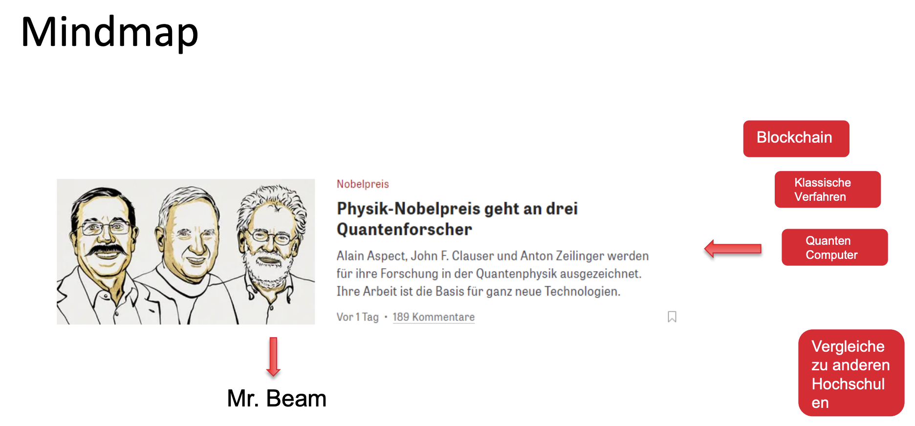
Kryptographie
Vorlesung 1
Alice
Bob
64
15.12.2022

Slide 65


Kryptographie
Alice
Bob
65
15.12.2022

Slide 66
Kryptographie
Alice
Bob
66
15.12.2022

Slide 67
Kryptographie
Alice
Bob
67
15.12.2022

Slide 68
Kryptographie
Alice
Bob
68
15.12.2022

Slide 69
Kryptographie
Alice darf sich einen dieser Zustände aussuchen.
Alice
Bob
69
15.12.2022

Slide 70
Kryptographie
Alice darf sich einen dieser Zustände aussuchen.
Bob muss diesen versuchen zu detektieren.
Alice
Bob
70
15.12.2022

Slide 71

Kryptographie
Alice
Bob
71
15.12.2022

Slide 72
Kryptographie
Alice
Bob
72
15.12.2022

Slide 73
Kryptographie
Passt nicht.
Alice
Bob
73
15.12.2022

Slide 74
Kryptographie
Passt nicht.
Alice
Bob
74
15.12.2022

Slide 75
Kryptographie
Alice
Bob
75
15.12.2022

Slide 76
Kryptographie
Wichtig!
Der Spin wird nach der Passage eines Filters gewechselt.
Alice
Bob
76
15.12.2022

Slide 77
Kryptographie
Reduktion der Filter.
Alice
Bob
77
15.12.2022

Slide 78
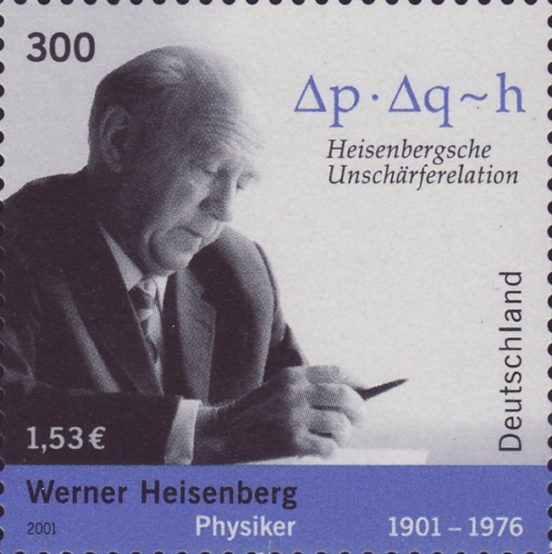
Kryptographie
Wichtig!
Der Spin wird nach der Passage eines Filters gewechselt.
Alice
Bob
78
15.12.2022

Slide 79
Kryptographie
Wichtig!
Der Spin wird nach der Passage eines Filters gewechselt.
Alice
Bob
79
15.12.2022

Slide 80

Kryptographie
Alice
Bob
80
15.12.2022

Slide 81
Kryptographie
Alice
Bob
81
15.12.2022

Slide 82

Kryptographie
Hier kommt nur Mist raus.
Alice
Bob
82
15.12.2022

Slide 83
Kryptographie
Wie kann sich Bob vor Eve’s Schicksal schützen?
Alice
Bob
83
15.12.2022

Slide 84
Kryptographie
Wie kann sich Bob vor Eve’s Schicksal schützen?
Alice
Bob
84
15.12.2022

Slide 85

Kryptographie
Wie kann sich Bob vor Eve’s Schicksal schützen?
Alice
Bob
85
15.12.2022

Slide 86
Kryptographie
Wie kann sich Bob vor Eve’s Schicksal schützen?
Alice
Bob
86
15.12.2022

Slide 87
Kryptographie
Wie kann sich Bob vor Eve’s Schicksal schützen?
Alice
Bob
87
15.12.2022

Slide 88
Kryptographie
Wie kann sich Bob vor Eve’s Schicksal schützen?
Alice
Bob
88
15.12.2022

Slide 89
Kryptographie
Wie kann sich Bob vor Eve’s Schicksal schützen?
1
1
0
0
Alice
Bob
89
15.12.2022

Slide 90

Kryptographie
Wie kann sich Bob vor Eve’s Schicksal schützen?
1
1
0
0
Alice
Bob
90
15.12.2022

Slide 91
Kryptographie
Wie kann sich Bob vor Eve’s Schicksal schützen?
1
1
0
0
Alice
Bob
91
15.12.2022

Slide 92
Kryptographie
Wie kann sich Bob vor Eve’s Schicksal schützen?
1
1
0
0
Alice
Bob
92
15.12.2022

Slide 93
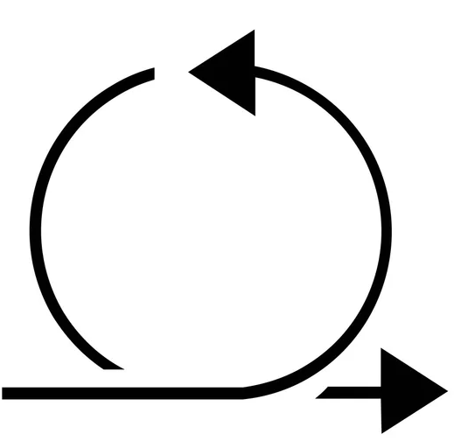
Kryptographie
Wie kann sich Bob vor Eve’s Schicksal schützen?
1
1
0
0
Alice
Bob
93
15.12.2022

Slide 94
Kryptographie
Wie kann sich Bob vor Eve’s Schicksal schützen?
1
0
0
0
Alice
Bob
94
15.12.2022

Slide 95
Kryptographie
Wie kann sich Bob vor Eve’s Schicksal schützen?
110001 110100 110011
Alice
Bob
95
15.12.2022

Slide 96
Kryptographie
Bob
Beispiel: Multiplikation von Primzahlen.
Eve
110001 110100 110011
v o r l e s u n g _ !
5 8 12 15 87 55 21 32 73 52 44 11 13
Alice
96
15.12.2022

Slide 97
Kryptographie
Bob
Beispiel: Multiplikation von Primzahlen.
Eve
110001 110100 110011
v o r l e s u n g _ !
5 8 12 15 87 55 21 32 73 52 44 11 13
143
Alice
97
15.12.2022

Slide 98
Kryptographie
Bob
Beispiel: Multiplikation von Primzahlen.
Eve
110001 110100 110011
v o r l e s u n g _ !
5 8 12 15 87 55 21 32 73 52 44 11 13
143
Alice
98
15.12.2022

Slide 99
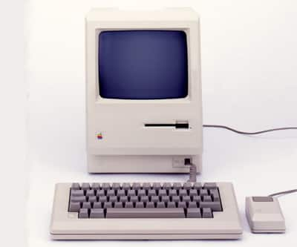
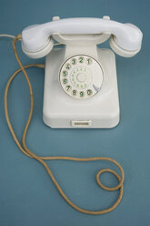
Kryptographie
Bob
Beispiel: Multiplikation von Primzahlen.
Eve
110001 110100 110011
v o r l e s u n g _ !
5 8 12 15 87 55 21 32 73 52 44 11 13
143
Alice
99
15.12.2022

